Slide 1
Remote Control Rooms
P. Morettini

Slide 2
Stato delle installazioni
Grazie all’aiuto dei colleghi che si sono occupati dell’installazione delle Control Room remote, ho potuto compilare un quadro quasi completo dello stato nelle varie sedi:
c'è una sostanziale uniformità delle installazioni: due PC multi-display per gli shifters, grandi display e/o proiettori per contenuti multimediali o continous monitoring, sistema audio/video confrence (EVO, Vidyo).
8 installazioni sono essenzialmente pronte a partire. In generale la parte informatica è pronta, mentre gli arredi sono migliorabili e in alcuni casi sono necessari lavori alle infrastrutture.
2 installazioni (NA, PV) sono in attesa di lavori infrastrutturali e due (RM1, LNF) in attesa di finanziamento.
Da un punto di vista SW, per cominciare basta un WEB browser. Ci sono altri tools (ad esempio per la replica di informazioni IS o per la ricezione di canali in streaming o per il tunneling di intere sessioni) che saranno provati a breve.

Slide 3
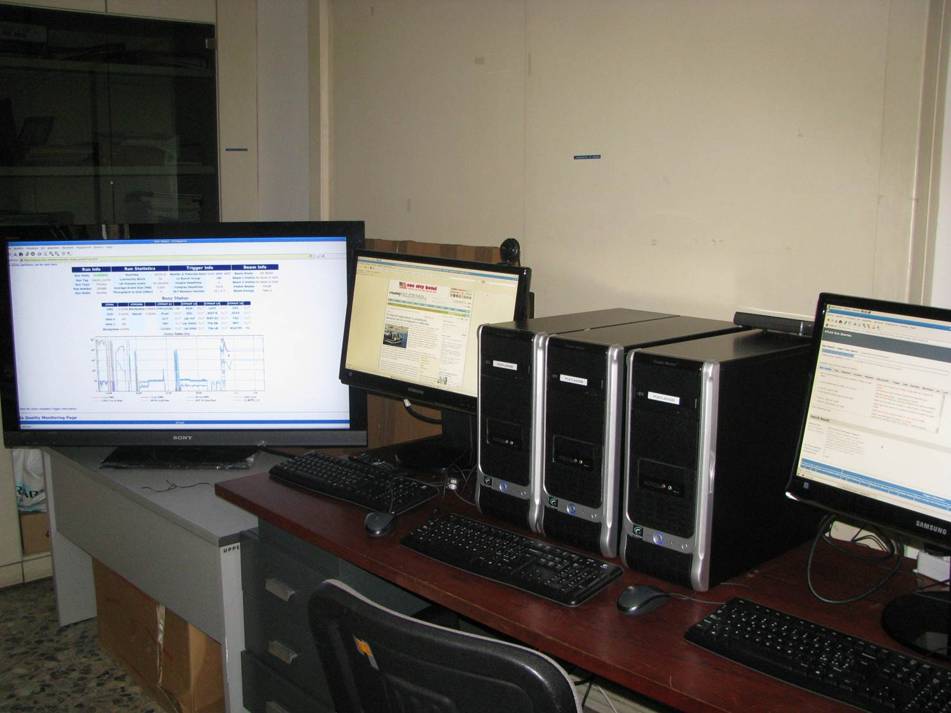
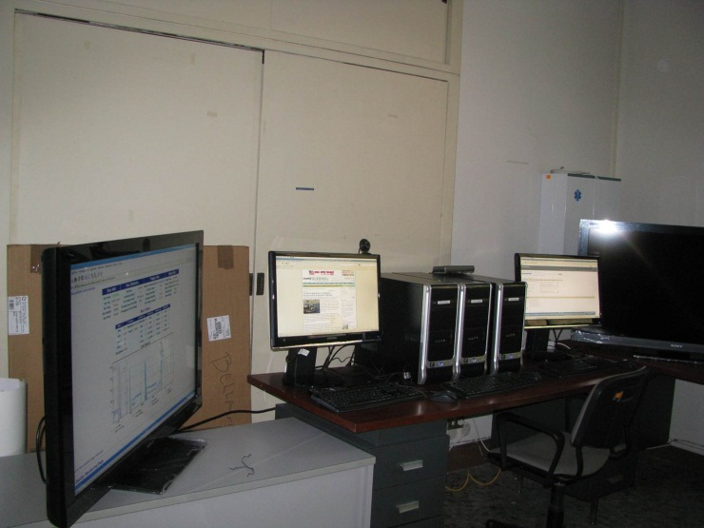
BOLOGNA

Slide 4
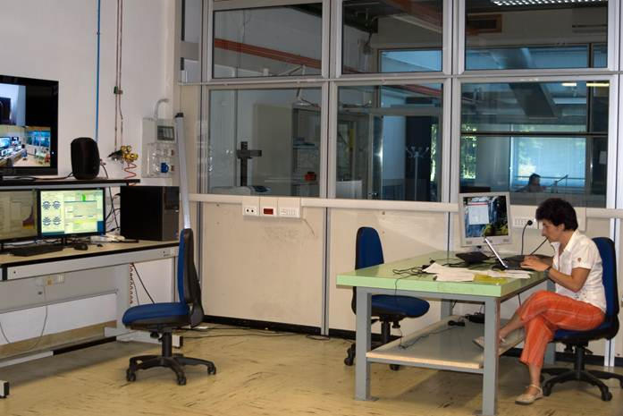
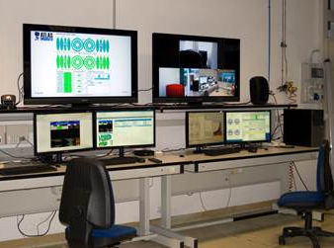
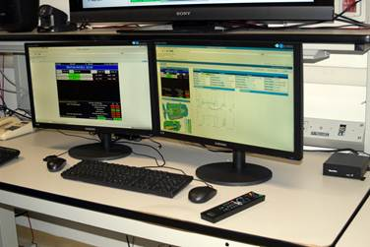
GENOVA

Slide 5
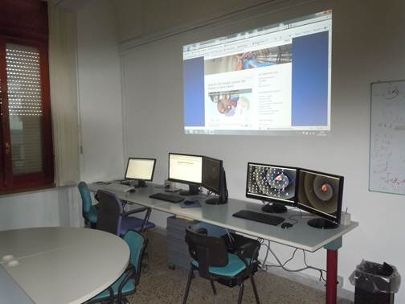
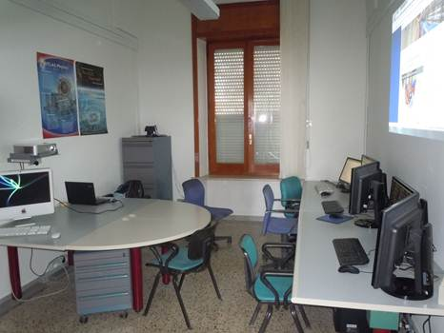
LECCE

Slide 6
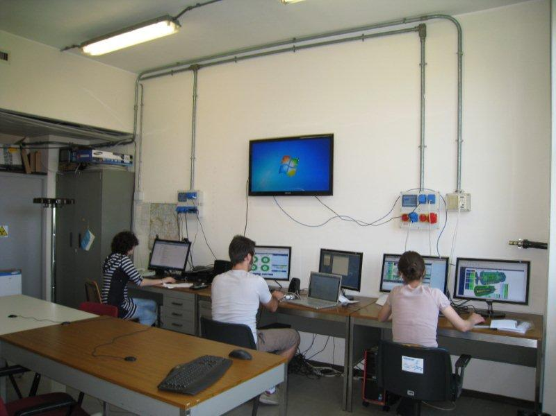
MILANO

Slide 7
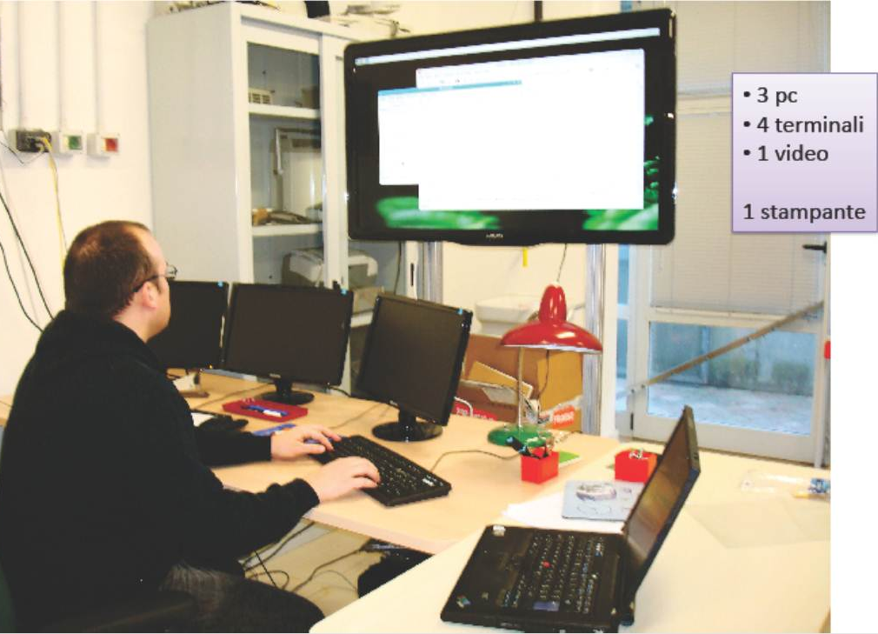
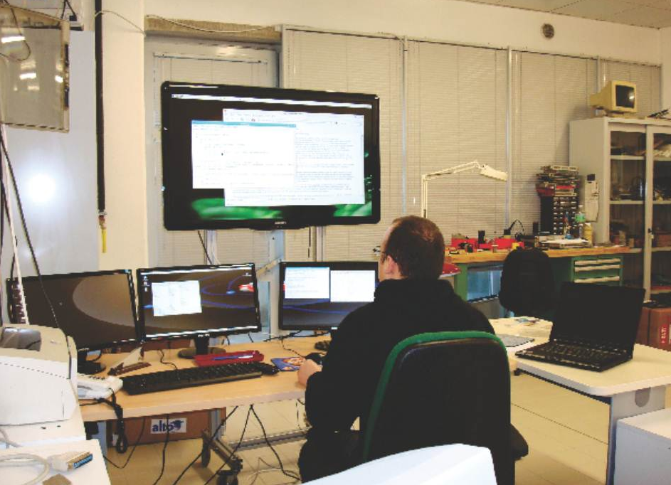
PISA

Slide 8
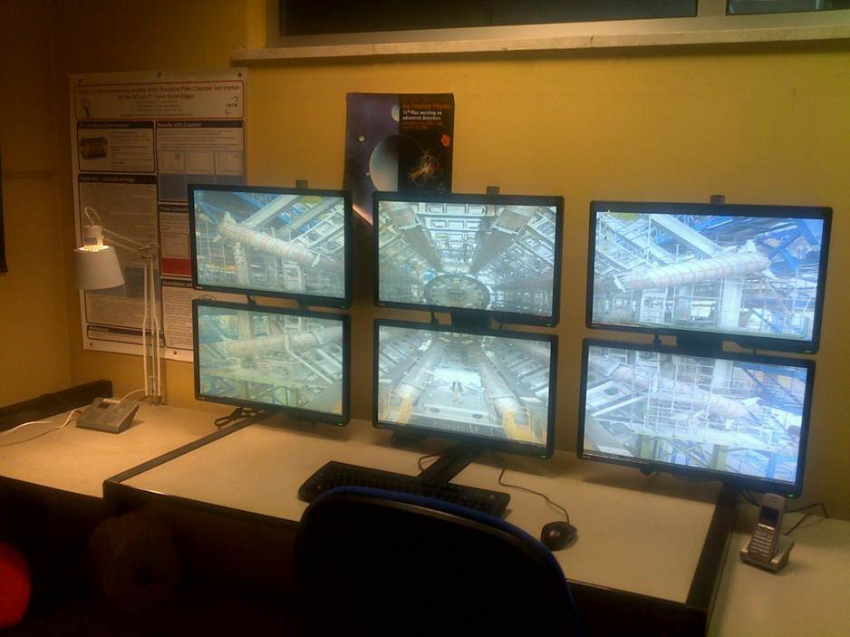
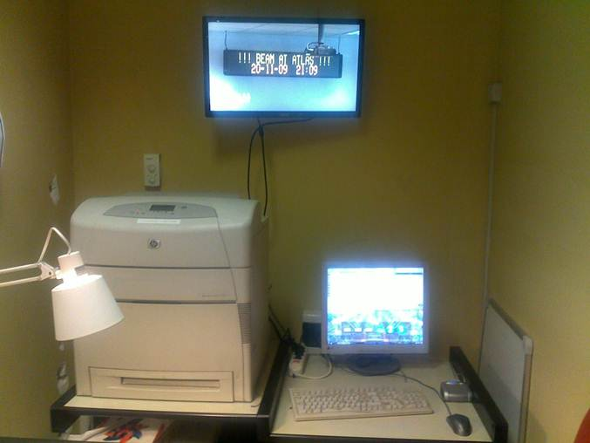
ROMA 2

Slide 9
ROMA 3

Slide 10
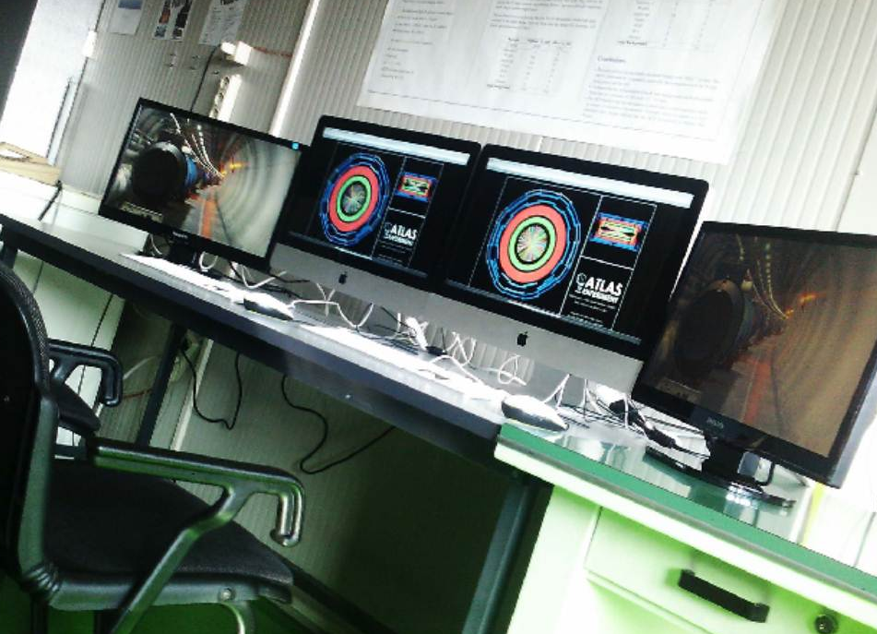
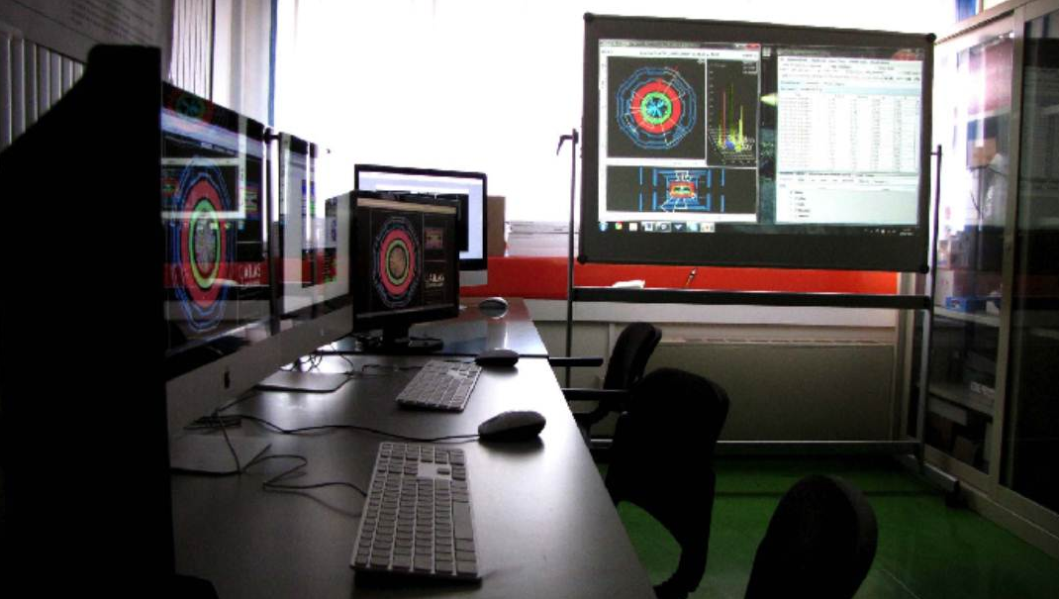
UDINE

Slide 11
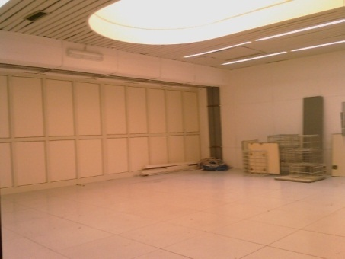
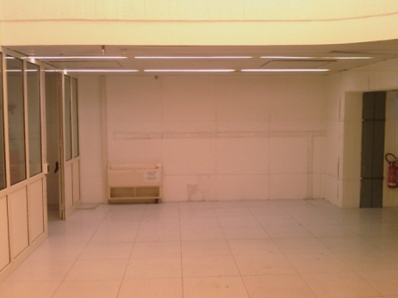
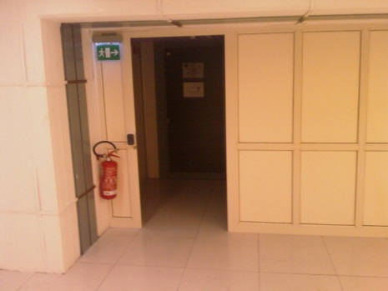
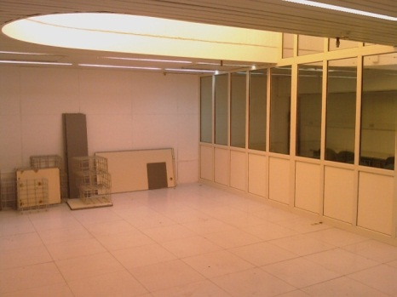
NAPOLI

Slide 12
Problemi e osservazioni comuni (1)
Trovare spazi adeguati nelle sezioni è spesso molto difficile…
Il setup di PC con più di due display collegati è in generale un po’ laborioso, specie con SLC5, e non sempre possibile con una qualunque combinazione hardware.
Qualche idiosincrasia HW di troppo (io ad esempio devo avere un problema di protocollo HDMI, per cui I colori degli schermi da 46” di tanto in tanto virano al violetta…).
Il setup implementato sembra adeguato per lo svolgimento di shift di monitoring on-line e off-line. Io ho anche fatto qualche sessione di test remota del DAQ dei Pixel, e credo che anche I turni di calibrazione potrebbero essere fatti in modo remoto.
Un sistema di audio/video conferenza è utile, oltre che per usi paralleli (meeting) anche per migliorare la partecipazione degli shifter remoti (durante lo shift o ai meeting di coordinamento).

Slide 13
Problemi e osservazioni comuni (2)
Io penso che la capacità di partecipare in modo remoto ma efficace a meeting e shift sia un elemento chiave per mantenere un adeguato livello di presenza nell’esperimento in tempi di ristrettezze economiche. Sono molto soddisfatto dei mixer audio automatici ClearOne, che garantiscono una buona copertura audio per gruppi fino a 15-20 persone. Certo però è che se i vostri interlocutori non hanno sistemi con cancellazione d’eco o hanno pochi microfoni e non li usano, la qualità del vostro meeting sarà sempre bassa. Credo si dovrebbe investire di più nel tuning dell’audio nelle sale.
Vidyo sembra fornire una qualità migliore di EVO, in termini di connessione audio/video, ma forse è un po’ meno flessibile in termini di organizzazione dei meetings. Non mi è (ancora) chiaro se l’integrazione di apparati H323 richiederà investimenti da parte dell’INFN.
C'è disponibilità alla creazione di stream “ATLAS Live” specifiche per le esigenze dei gruppi.

Slide 14
…e adesso ??
La mia impressione è che per far decollare in modo soddisfacente le CR remote si debba fare un po’ di lavoro sia da parte nostra che da parte di ATLAS.
In particolare si deve cercare di compilare un elenco, il più ampio possibile, di shifts che si possono eseguire remotamente. Mi pare che ci sia disponibilità da parte dei run coordinators, ma da parte nostra sarebbe utile cercare di proporre le tipologie che poi siamo effettivamente impegnati a svolgere, altrimenti il beneficio della remotizzazione rimarrà sempre limitato.
Credo anche che valga la pena di proporre tipologie di shift che prevedano una maggiore interazione con la CR principale. Probabilmente questa strada sarà più lenta da percorrere, anche perché’ richiede qualche adeguamento della ACR (ad es. qualche apparato di audioconf), ma alla lunga e’ il modo corretto di ridurre le presenze fisiche in ACR.

